Slide 1
Web开发(AI)

Slide 2
Web开发
Web前端基础
Web后端基础
Web后端实战
Web前端实战
Web项目部署
HTML
Maven
Tlias案例
Tlias案例
Linux
CSS
Web基础知识
Docker
JavaScript
MySQL
Vue3
JDBC
Ajax/Axios
Mybatis

Slide 3
Web后端基础
Maven

Slide 4


什么是Maven
Maven是一款用于管理和构建Java项目的工具，是apache旗下的一个开源项目。
Apache 软件基金会，成立于1999年7月，是目前世界上最大的最受欢迎的开源软件基金会，也是一个专门为支持开源项目而生的非盈利性组织。
开源项目：https://www.apache.org/index.html#projects-list

Slide 5
Maven的作用
依赖管理
项目构建
统一项目结构
方便快捷的管理项目依赖的资源（jar包）
标准化的跨平台（Linux、Windows、MacOS）的自动化项目构建方式
提供标准、统一的项目结构

Slide 6

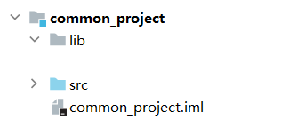

Maven的作用
依赖管理
<dependency> <groupId>commons-io</groupId> <artifactId>commons-io</artifactId> <version>2.11.0</version> </dependency>
方便快捷的管理项目依赖的资源（jar包）

Slide 7
Maven的作用
依赖管理
项目构建
统一项目结构
方便快捷的管理项目依赖的资源（jar包）
标准化的跨平台（Linux、Windows、MacOS）的自动化项目构建方式
提供标准、统一的项目结构

Slide 8
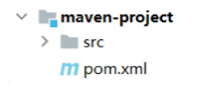
Maven的作用
项目构建
编译
测试
打包
发布
标准化的跨平台（Linux、Windows、MacOS）的自动化项目构建方式

Slide 9
Maven的作用
项目构建
编译(compile)
测试(test)
标准化的跨平台（Linux、Windows、MacOS）的自动化项目构建方式
打包(package)
发布(deploy)

Slide 10
Maven的作用
依赖管理
项目构建
统一项目结构
方便快捷的管理项目依赖的资源（jar包）
标准化的跨平台（Linux、Windows、MacOS）的自动化项目构建方式
提供标准、统一的项目结构

Slide 11

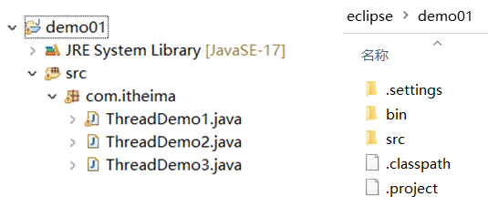
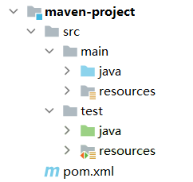

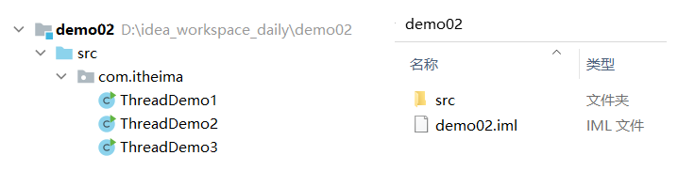

Maven的作用
Eclipse
MyEclipse
统一项目结构
主程序
提供标准、统一的项目结构
测试程序
IntelliJ IDEA

Slide 12
Maven的作用
依赖管理
项目构建
统一项目结构
方便快捷的管理项目依赖的资源（jar包）
标准化的跨平台（Linux、Windows、MacOS）的自动化项目构建方式
提供标准、统一的项目结构

Slide 13
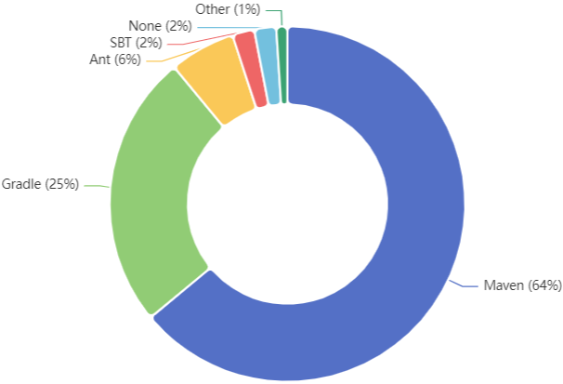
是一款管理和构建Java项目的工具。

Slide 14
Maven核心
Maven进阶

Slide 15
Maven核心
Maven进阶
Maven概述
IDEA集成Maven
依赖管理
单元测试
分模块设计
继承
聚合
私服

Slide 16
Maven概述
IDEA集成Maven
依赖管理
单元测试

Slide 17
Maven概述
01
介绍
安装

Slide 18

介绍
Apache Maven 是一个项目管理和构建工具，它基于项目对象模型(POM)的概念，通过一小段描述信息来管理项目的构建。
作用：
方便的依赖管理
标准的项目构建流程
统一的项目结构
官网：http://maven.apache.org/

Slide 19


介绍
仓库
项目对象模型
（POM）
依赖管理模型
（Dependency）
pom.xml
构建生命周期/阶段
Build lifecycle & phases
插件
插件
插件
插件
插件

Slide 20
介绍
A
B
本地仓库
中央仓库
项目对象模型
（POM）
依赖管理模型
（Dependency）
pom.xml
A
B
构建生命周期/阶段
Build lifecycle & phases
远程仓库
(私服)
插件
插件
插件
插件
插件
B
仓库：用于存储资源，管理各种jar包。
本地仓库：自己计算机上的一个目录。
中央仓库：由Maven团队维护的全球唯一的。 仓库地址：https://repo1.maven.org/maven2/
远程仓库(私服)：一般由公司团队搭建的私有仓库。

Slide 21
Maven中的仓库用来存储什么的?
Maven的仓库是用来存储和管理jar包的
Maven中有哪几类仓库? 查找依赖（jar）的顺序是什么样的？
本地仓库（1）
远程仓库（2）
中央仓库（3）

Slide 22
Maven概述
01
介绍
安装

Slide 23

安装
安装步骤：
解压 apache-maven-3.9.4-bin.zip 。
配置本地仓库：修改 conf/settings.xml 中的 <localRepository> 为一个指定目录。
配置阿里云私服：修改 conf/settings.xml 中的 <mirrors> 标签，为其添加如下子标签：
配置环境变量: MAVEN_HOME 为maven的解压目录，并将其bin目录加入PATH环境变量。
<localRepository>D:\develop\apache-maven-3.9.4\mvn_repo</localRepository>
<mirror>
<id>alimaven</id>
<name>aliyun maven</name>
<url>http://maven.aliyun.com/nexus/content/groups/public/</url>
<mirrorOf>central</mirrorOf>
</mirror>

Slide 24
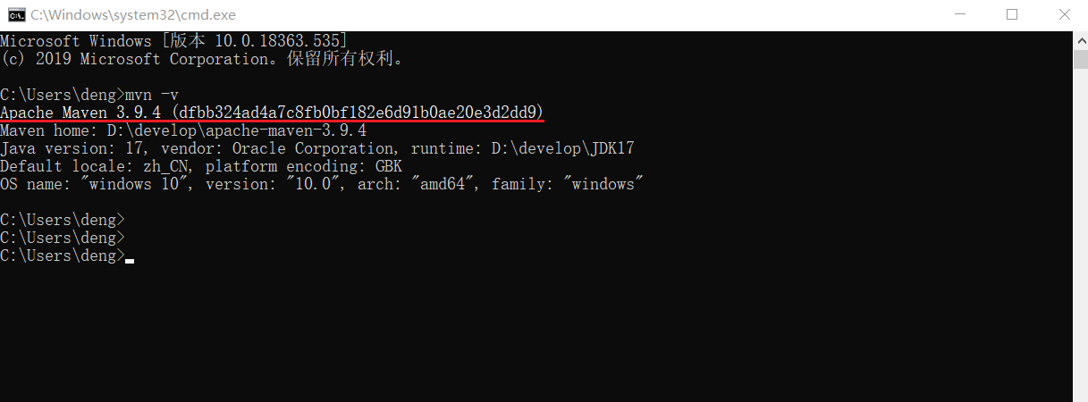
安装
测试
mvn -v

Slide 25
Maven安装
注意: 配置settings.xml中的本地仓库、私服时，一定要仔细，注意配置信息的位置和标签

Slide 26
Maven概述
IDEA集成Maven
依赖管理
单元测试

Slide 27
IDEA集成Maven
02
创建Maven项目
Maven坐标
导入Maven项目

Slide 28
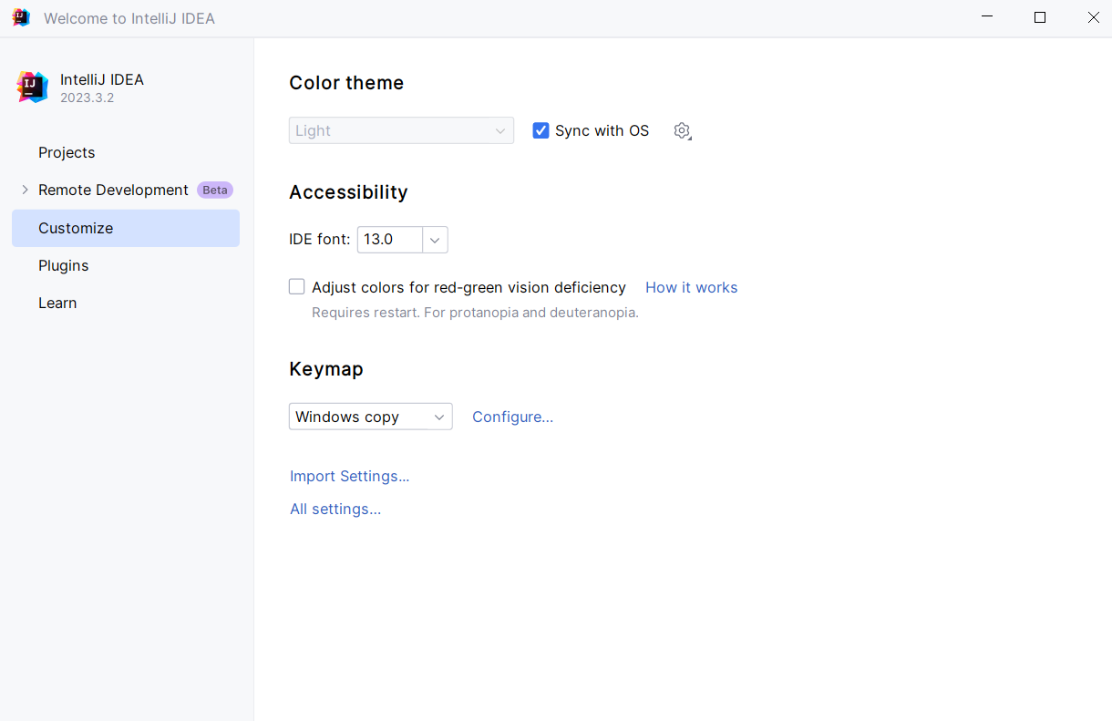
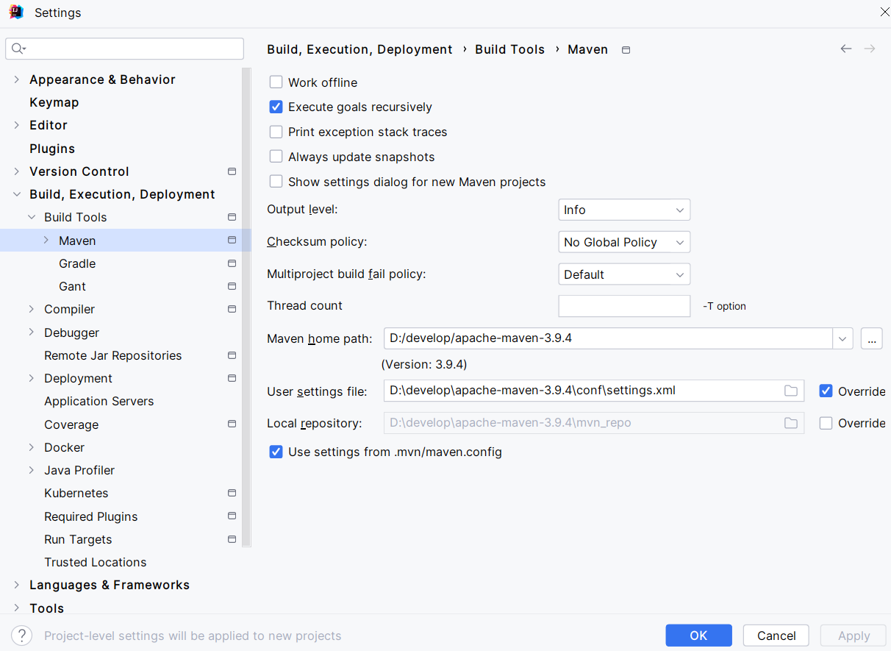
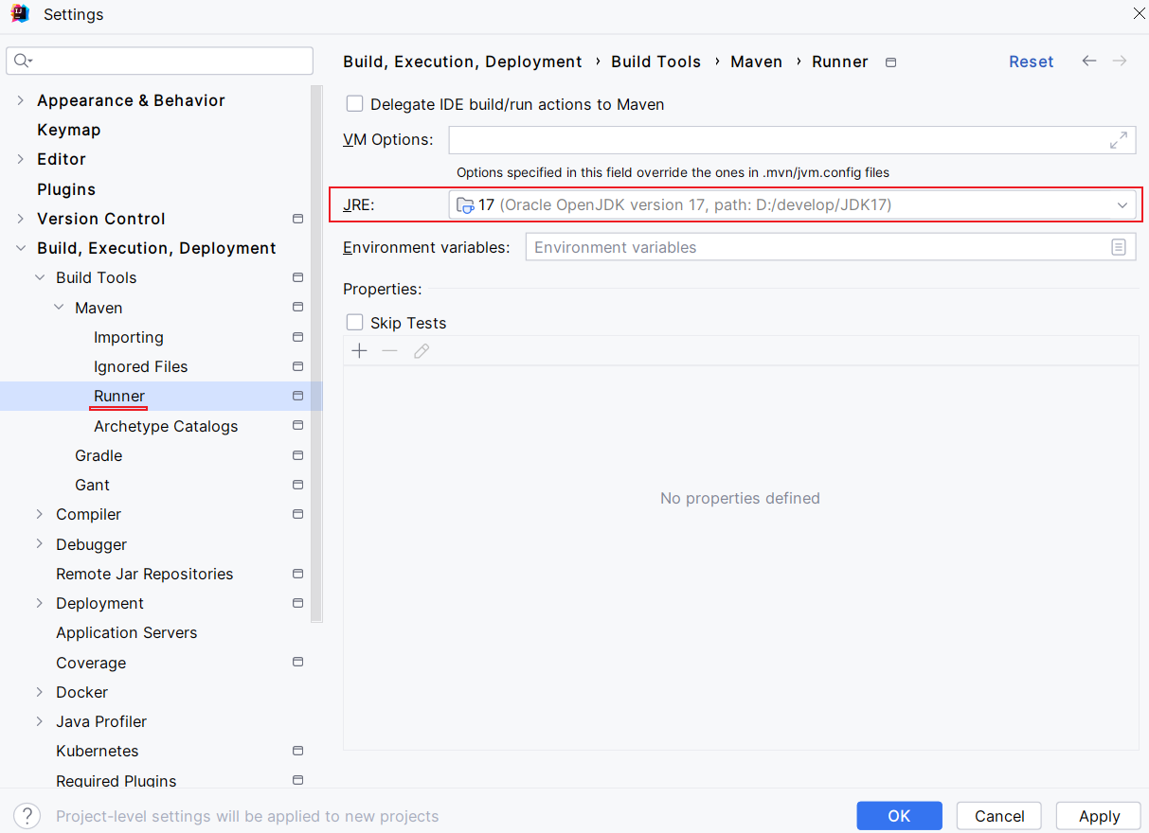
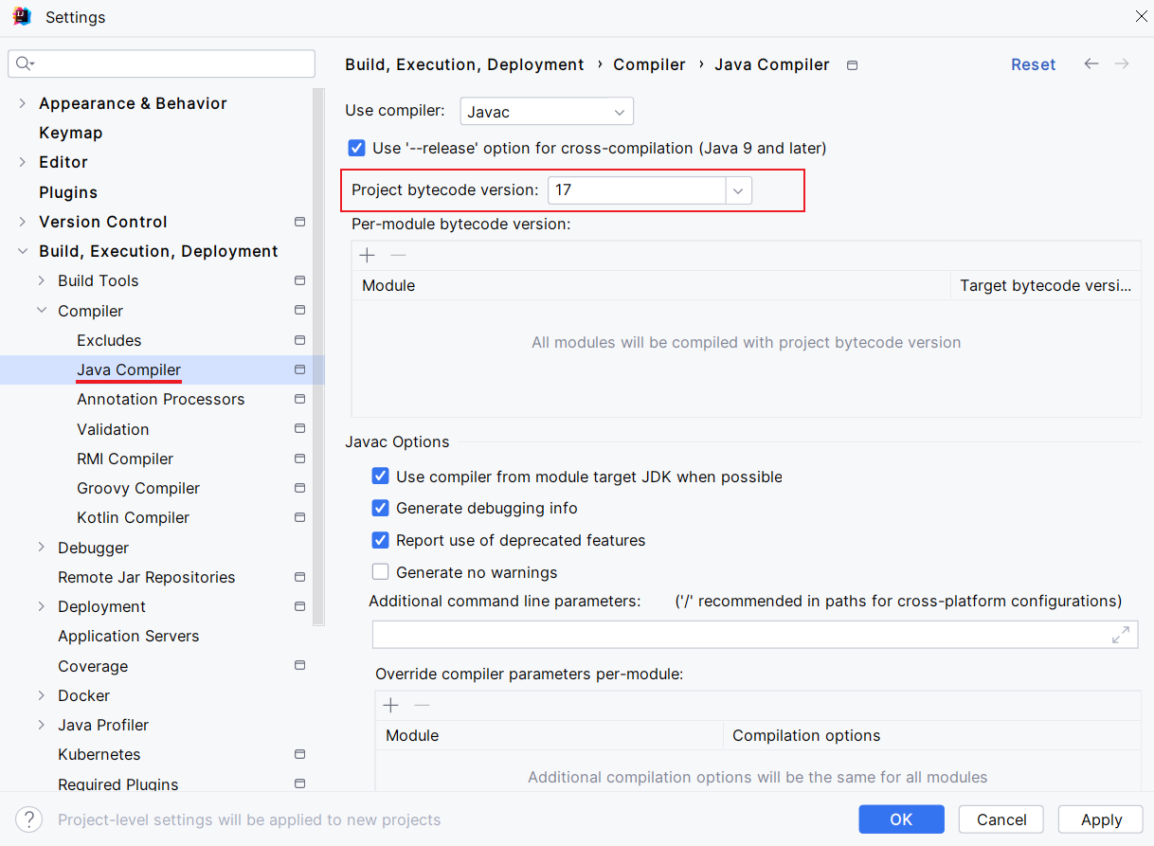
配置Maven环境（全局）
maven安装目录
maven配置文件
maven仓库目录

Slide 29
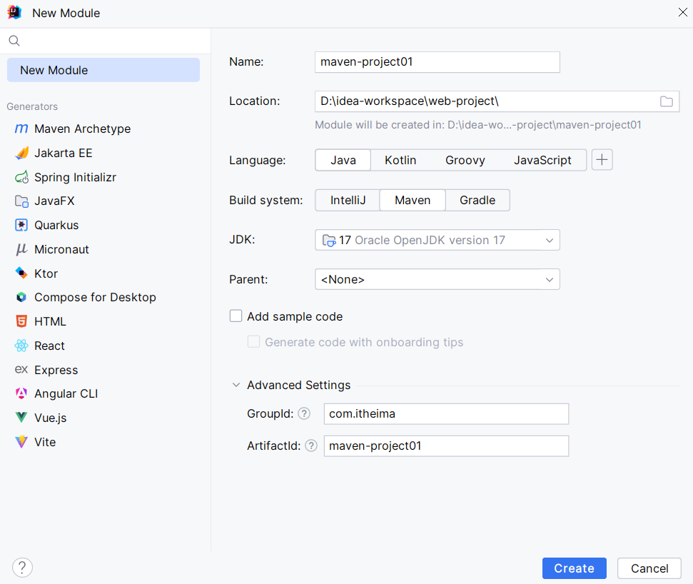
创建Maven项目
创建模块，选择New Module，填写模块信息，选择构建工具为Maven，点击create，创建完成
编写 HelloWorld，并运行

Slide 30
IDEA集成Maven
02
创建Maven项目
Maven坐标
导入Maven项目

Slide 31
Maven坐标
<groupId>com.itheima</groupId> <artifactId>maven-project01</artifactId> <version>1.0-SNAPSHOT</version>
pom.xml
什么是坐标？
Maven 中的坐标是资源(jar)的唯一标识，通过该坐标可以唯一定位资源位置。
使用坐标来定义项目或引入项目中需要的依赖。
pom.xml
<dependency> <groupId>cn.hutool</groupId> <artifactId>hutool-all</artifactId> <version>5.8.27</version> </dependency>
Maven 坐标主要组成
groupId：定义当前Maven项目隶属组织名称（通常是域名反写，例如：com.itheima）
artifactId：定义当前Maven项目名称（通常是模块名称，例如 order-service、goods-service）
version：定义当前项目版本号
SNAPSHOT: 功能不稳定、尚处于开发中的版本，即快照版本
RELEASE: 功能趋于稳定、当前更新停止，可以用于发行的版本

Slide 32
Maven的坐标由哪几个部分组成? 各部分的含义是什么?
groupId：组织名称（通常为域名反写）
artifactId：模块名称
version：版本号
Maven项目的版本分类？
SNAPSHOT: 功能不稳定、尚处于开发中的版本，即快照版本
RELEASE: 功能趋于稳定、当前更新停止，可以用于发行的版本

Slide 33
IDEA集成Maven
02
创建Maven项目
Maven坐标
导入Maven项目

Slide 34
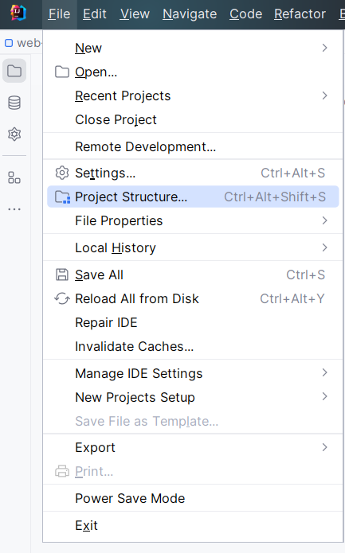
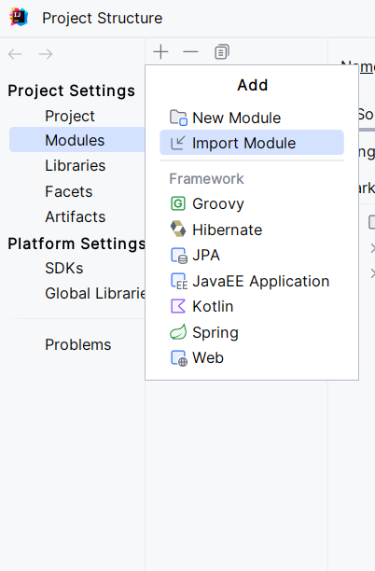
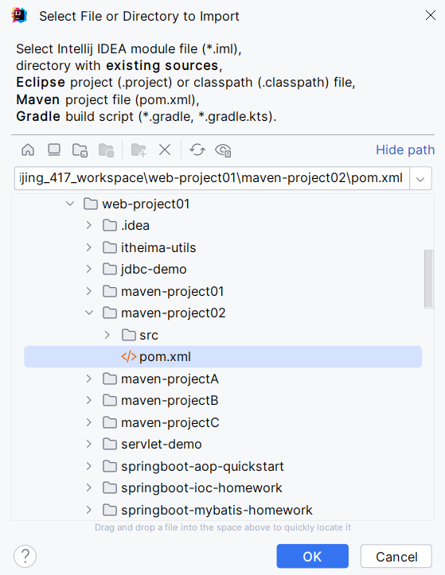
导入Maven项目
方式一：File -> Project Structure -> Modules -> Import Module -> 选择maven项目的pom.xml。

Slide 35
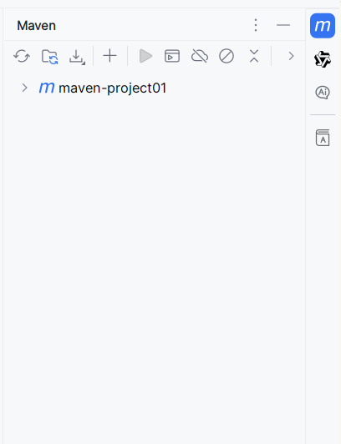
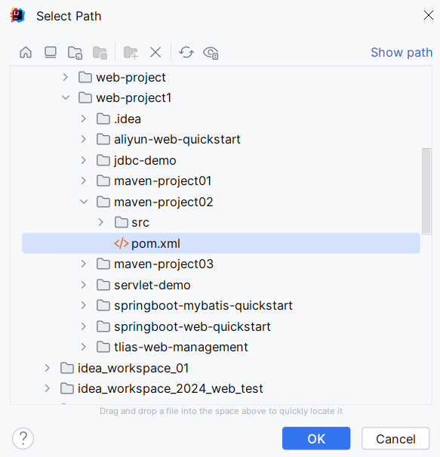
导入Maven项目
方式二：Maven面板 -> +（Add Maven Projects） -> 选择maven项目的pom.xml。

Slide 36
导入Maven项目
建议将要导入的maven项目复制到你的项目目录下
建议选择maven项目的pom.xml文件进行导入

Slide 37
Maven概述
IDEA集成Maven
依赖管理
单元测试

Slide 38
依赖管理
03
依赖配置
生命周期

Slide 39

依赖配置
依赖：指当前项目运行所需要的jar包，一个项目中可以引入多个依赖。
配置：
在 pom.xml 中编写 <dependencies> 标签
在 <dependencies> 标签中 使用 <dependency> 引入坐标
定义坐标的 groupId，artifactId，version
点击刷新按钮，引入最新加入的坐标
pom.xml
<dependency> <groupId>org.springframework</groupId> <artifactId>spring-context</artifactId> <version>6.1.4</version> </dependency>
如果不知道依赖的坐标信息，可以到 https://mvnrepository.com/ 中搜索。
注意：

Slide 40

排除依赖
排除依赖：指主动断开依赖的资源，被排除的资源无需指定版本。
<dependency> <groupId>org.springframework</groupId> <artifactId>spring-context</artifactId> <version>6.1.4</version> <exclusions> <exclusion> <groupId>io.micrometer</groupId> <artifactId>micrometer-observation</artifactId> </exclusion> </exclusions> </dependency>
pom.xml
maven-project01
spring-context
<exclusion></exclusion>

Slide 41
依赖配置的方式 ?
<dependencies>
<dependency>...</dependency>
</dependencies>
如何排除依赖？
<exclusions>...</exclusions>
注意事项
一旦依赖配置变更了，记得重新加载
引入的依赖本地仓库不存在，记得联网

Slide 42
依赖管理
03
依赖配置
生命周期

Slide 43
生命周期
Maven的生命周期就是为了对所有的maven项目构建过程进行抽象和统一。
(clean)
(default)
(site)
Maven中有3套相互独立的生命周期：
clean：清理工作。
default：核心工作，如：编译、测试、打包、安装、部署等。
site：生成报告、发布站点等。

Slide 44
生命周期
每套生命周期包含一些阶段（phase），阶段是有顺序的，后面的阶段依赖于前面的阶段。
(clean)
(default)
(site)
pre-clean
clean
post-clean
validate
initialize
generate-sources
process-sources
generate-resources
process-resources
compile
process-classes
generate-test-sources
process-test-sources
generate-test-resources
process-test-resources
test-compile
process-test-classes
test
prepare-package
package
verify
install
deploy
pre-site
site
post-site
site-deploy

Slide 45
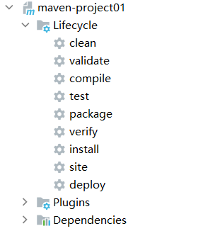
生命周期
生命周期阶段
clean：移除上一次构建生成的文件
compile：编译项目源代码
test：使用合适的单元测试框架运行测试(junit)
package：将编译后的文件打包，如：jar、war等
install：安装项目到本地仓库
在同一套生命周期中，当运行后面的阶段时，前面的阶段都会运行。
注意：

Slide 46
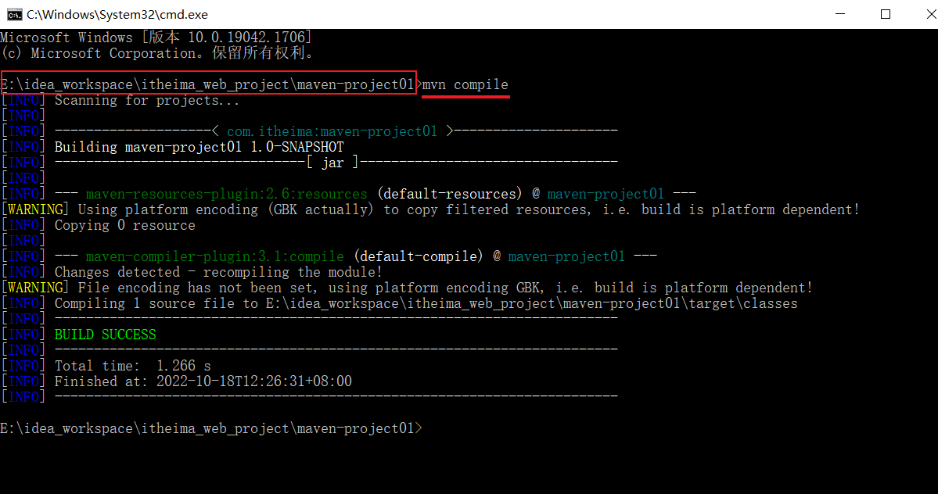
生命周期
执行指定生命周期的两种方式：
在idea中，右侧的maven工具栏，选中对应的生命周期，双击执行。
在命令行中，通过命令执行。
mvn clean
mvn compile
mvn package
…

Slide 47
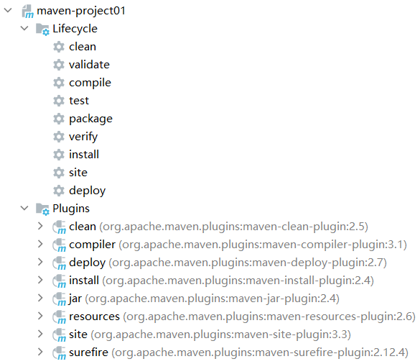
生命周期
仓库
项目对象模型
（POM）
依赖管理模型
（Dependency）
pom.xml
构建生命周期/阶段
Build lifecycle & phases
插件
插件
插件
插件
插件

Slide 48
maven生命周期
clean：清理
compile：编译
test：测试
package：打包
install：安装

Slide 49
Maven概述
IDEA集成Maven
依赖管理
单元测试

Slide 50

测试
测试：是一种用来促进鉴定软件的正确性、完整性、安全性和质量的过程。
阶段划分：单元测试、集成测试、系统测试、验收测试。
单元测试
集成测试
系统测试
验收测试
介绍：对软件的基本组成单位进行测试，最小测试单位。
目的：检验软件基本组成单位的正确性。
测试人员：开发人员
介绍：将已分别通过测试的单元，按设计要求组合成系统或子系统，再进行的测试。
目的：检查单元之间的协作是否正确。
测试人员：开发人员
介绍：对已经集成好的软件系统进行彻底的测试。
目的：验证软件系统的正确性、性能是否满足指定的要求。
测试人员：测试人员
介绍：交付测试，是针对用户需求、业务流程进行的正式的测试。
目的：验证软件系统是否满足验收标准。
测试人员：客户/需求方

Slide 51
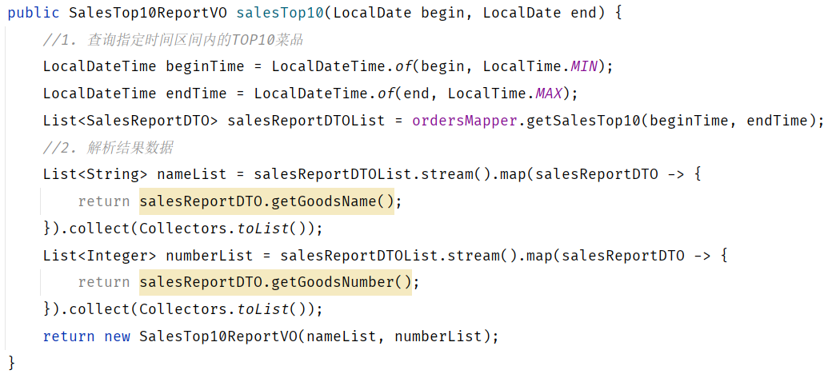
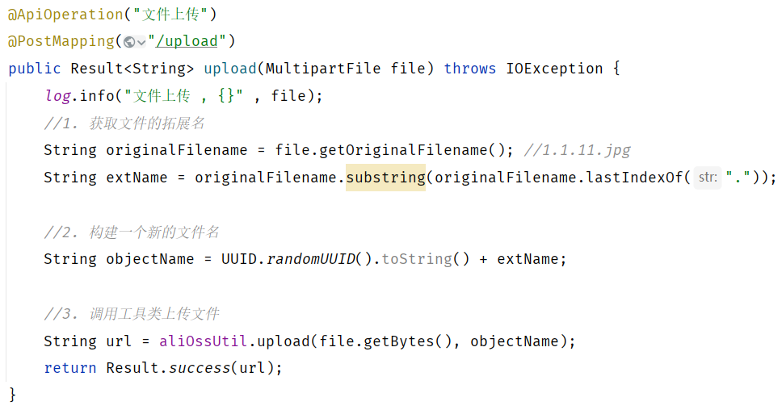
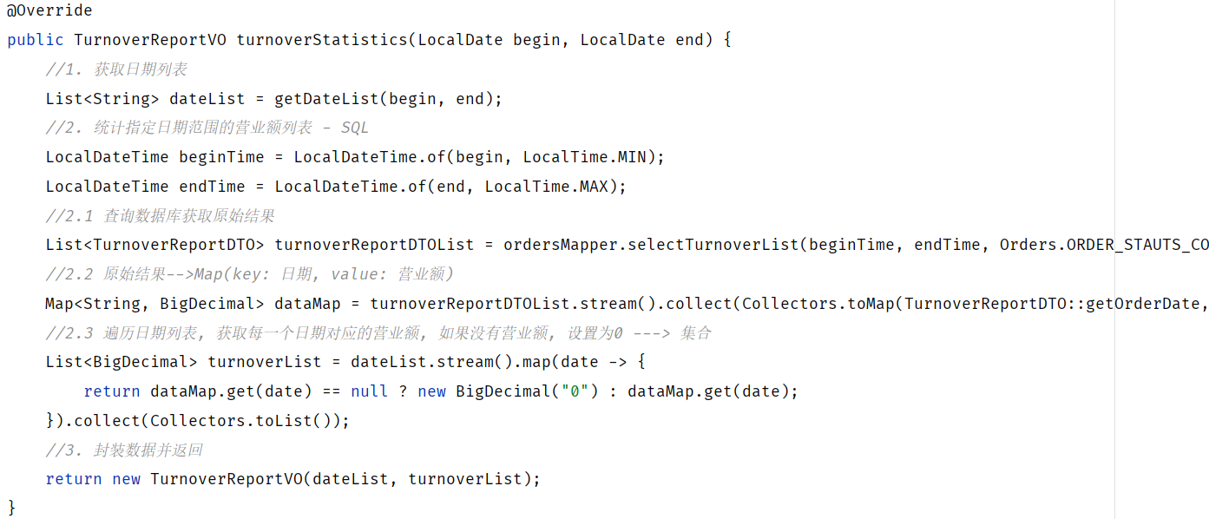
测试
测试：是一种用来促进鉴定软件的正确性、完整性、安全性和质量的过程。
阶段划分：单元测试、集成测试、系统测试、验收测试。
测试方法：白盒测试、黑盒测试 及 灰盒测试。
白盒
黑盒
灰盒
单元测试
白盒测试
验收测试
黑盒测试
清楚软件内部结构、代码逻辑。
用于验证代码、逻辑正确性。
不清楚软件内部结构、代码逻辑。
用于验证软件的功能、兼容性等方面。
结合了白盒测试和黑盒测试的特点，既关注软件的内部结构又考虑外部表现（功能）。
集成测试
灰盒测试
系统测试
黑盒测试

Slide 52
测试
测试：是一种用来促进鉴定软件的正确性、完整性、安全性和质量的过程。
阶段划分：单元测试、集成测试、系统测试、验收测试。
测试方法：白盒测试、黑盒测试 及 灰盒测试。
单元测试
白盒测试
集成测试
灰盒测试
系统测试
黑盒测试
验收测试
黑盒测试

Slide 53
单元测试
04
快速入门
断言
常见注解
依赖范围

Slide 54
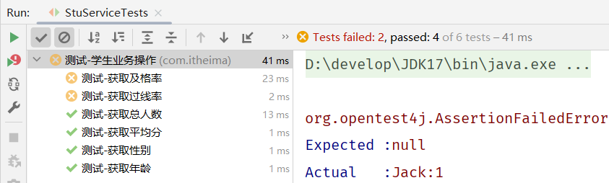
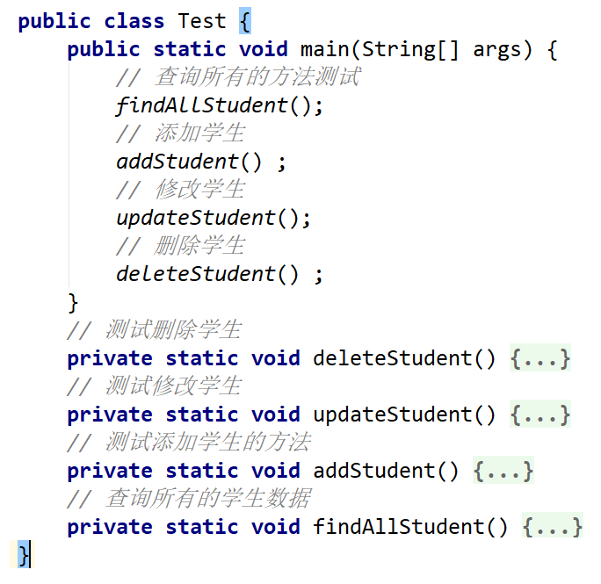

单元测试
单元测试：就是针对最小的功能单元(方法)，编写测试代码对其正确性进行测试。
JUnit：最流行的Java测试框架之一，提供了一些功能，方便程序进行单元测试（第三方公司提供）。
main方法测试
JUnit单元测试
测试代码与源代码未分开，难维护
一个方法测试失败，影响后面方法
无法自动化测试，得到测试报告
VS
测试代码与源代码分开，便于维护
可根据需要进行自动化测试
可自动分析测试结果，产出测试报告

Slide 55
使用JUnit，对UserService中业务方法进行单元测试。
在pom.xml中，引入JUnit的依赖。
在test/java目录下，创建测试类，并编写对应的测试方法，并在方法上声明@Test注解。
运行单元测试 (测试通过：绿色；测试失败：红色)。
pom.xml
UserServiceTest.java
<dependency> <groupId>org.junit.jupiter</groupId> <artifactId>junit-jupiter</artifactId> <version>5.9.1</version> </dependency>
@Test public void testGetAge(){ Integer age = new UserService().getAge("110002200505091218"); System.out.println(age); }
JUnit单元测试类名命名规范为：XxxxxTest【规范】。JUnit单元测试的方法，必须声明为 public void【规定】。
注意：

Slide 56
JUnit单元测试是做什么的?
测试类中方法的正确性
JUnit单元测试的优点是什么?
测试代码与应用程序代码分开,便于维护
可以自动生成测试报告（通过：绿色，失败：红色）
一个测试方法执行失败，不会影响其它测试方法
JUnit单元测试的命名规范?
类：XxxxTest (规范)
方法：public void xxxx(){...} (规定)

Slide 57
单元测试运行不报错（绿色），就代表代码没问题，测试通过？
并不是

Slide 58
单元测试
04
快速入门
断言
常见注解
依赖范围

Slide 59

断言
JUnit提供了一些辅助方法，用来帮我们确定被测试的方法是否按照预期的效果正常工作，这种方式称为断言。
断言方法 | 描述
Assertions.assertEquals(Object exp, Object act, String msg) | 检查两个值是否相等，不相等就报错。
Assertions.assertNotEquals(Object unexp, Object act, String msg) | 检查两个值是否不相等，相等就报错。
Assertions.assertNull(Object act, String msg) | 检查对象是否为null，不为null，就报错。
Assertions.assertNotNull(Object act, String msg) | 检查对象是否不为null，为null，就报错。
Assertions.assertTrue(boolean condition, String msg) | 检查条件是否为true，不为true，就报错。
Assertions.assertFalse(boolean condition, String msg) | 检查条件是否为false，不为false，就报错。
Assertions. assertThrows(Class expType, Executable exec, String msg) | 检查程序运行抛出的异常，是否符合预期。
上述方法形参中的最后一个参数 msg，表示错误提示信息，可以不指定（有对应的重载方法）。
提示：

Slide 60
在JUnit单元测试中，为什么要使用断言？
单元测试方法运行不报错，不代表业务方法没问题。
通过断言可以检测方法运行结果是否和预期一致，从而判断业务方法的正确性
Assertions.assertXxxx(...)

Slide 61
单元测试
04
快速入门
断言
常见注解
依赖范围

Slide 62
Junit常见注解
在JUnit中还提供了一些注解，还增强其功能，常见的注解有以下几个：
注解 | 说明 | 备注
@Test | 测试类中的方法用它修饰才能成为测试方法，才能启动执行 | 单元测试
@ParameterizedTest | 参数化测试的注解 (可以让单个测试运行多次，每次运行时仅参数不同) | 用了该注解，就不需要@Test注解了
@ValueSource | 参数化测试的参数来源，赋予测试方法参数 | 与参数化测试注解配合使用
@DisplayName | 指定测试类、测试方法显示的名称 （默认为类名、方法名）
@BeforeEach | 用来修饰一个实例方法，该方法会在每一个测试方法执行之前执行一次。 | 初始化资源(准备工作)
@AfterEach | 用来修饰一个实例方法，该方法会在每一个测试方法执行之后执行一次。 | 释放资源(清理工作)
@BeforeAll | 用来修饰一个静态方法，该方法会在所有测试方法之前只执行一次。 | 初始化资源(准备工作)
@AfterAll | 用来修饰一个静态方法，该方法会在所有测试方法之后只执行一次。 | 释放资源(清理工作)

Slide 63
JUnit单元测试的方法，是否可以声明方法形参？
可以的，参数化测试
@ParameterizedTest + @ValueSource
如何实现在单元测试方法运行之前，做一些初始化操作？
@BeforeEach、@BeforeAll
如何实现在单元测试方法运行之后，释放对应的资源？
@AfterEach、@AfterAll

Slide 64
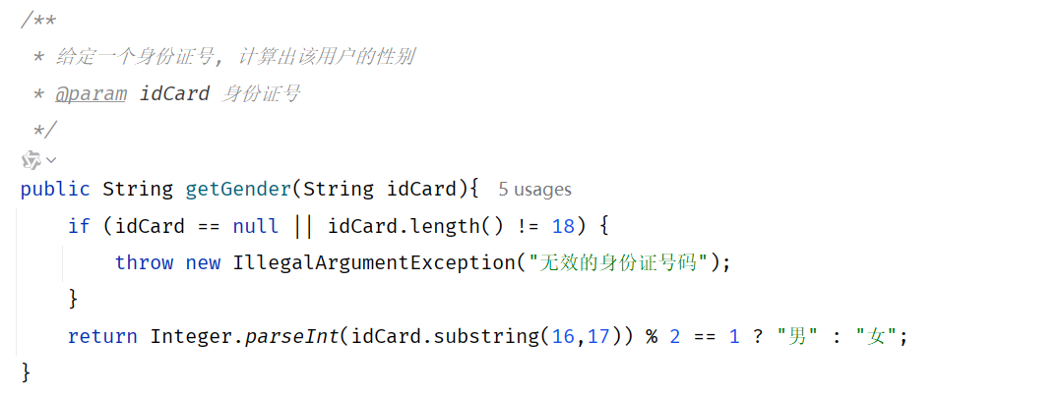
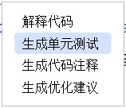
基于AI,测试UserService中的getGender方法

Slide 65
在maven项目中，test目录存放单元测试的代码，是否可以在main目录中编写单元测试呢 ？
可以，但是不规范

Slide 66
单元测试
04
快速入门
断言
常见注解
依赖范围

Slide 67
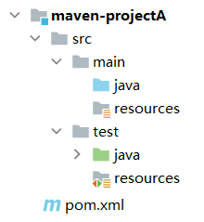
依赖范围
依赖的jar包，默认情况下，可以在任何地方使用。可以通过 <scope>…</scope> 设置其作用范围。
作用范围：
主程序范围有效。（main文件夹范围内）
测试程序范围有效。（test文件夹范围内）
是否参与打包运行。（package指令范围内）
<dependency> <groupId>org.junit.jupiter</groupId> <artifactId>junit-jupiter</artifactId> <version>5.9.3</version> <scope>test</scope> </dependency>
pom.xml
scope值 | 主程序 | 测试程序 | 打包（运行） | 范例
compile（默认） | Y | Y | Y | log4j
test | - | Y | - | junit
provided | Y | Y | - | servlet-api
runtime | - | Y | Y | jdbc驱动

Slide 68
Maven的依赖范围如何指定 ?
<scope>xxx</scope>
常见的取值有哪些?
compile (默认)
test
provided
runtime

Slide 69
Maven常见问题
05

Slide 70
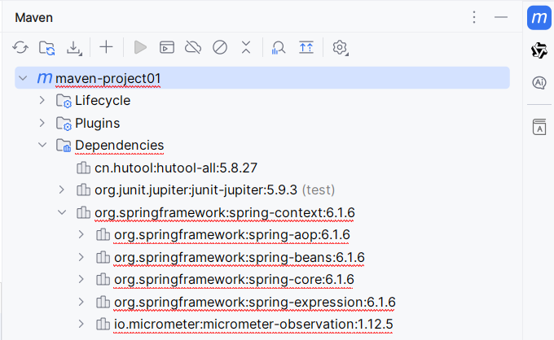
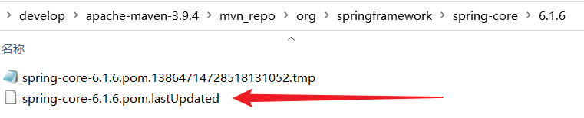
Maven常见问题解决方案
产生原因：由于网络原因，依赖没有下载完整导致的，在maven仓库中生成了xxx.lastUpdated文件，该文件不删除，不会再重新下载。
解决方案：
根据maven依赖的坐标，找到仓库中对应的 xxx.lastUpdated 文件，删除，删除之后重新加载项目即可。
通过命令 (del /s *.lastUpdated) 批量递归删除指定目录下的 xxx.lastUpdated 文件，删除之后重新加载项目即可。
重新加载依赖，依赖下载了之后，maven面板可能还会报红，此时可以关闭IDEA，重新打开IDEA加载此项目即可。
注意：

